Slide 1




愛樂唯國際
mata
Notes:
健康 × 美麗 × 科技 — 國際新機遇
(1)探索高效産品與簡單事業模式

Slide 2


執行長 Chief Executive Officer
陳唯亮(Vergil Tan)
經歷
跨國公司企業管理及創投加速器顧問
中國搜索引擎巨頭北美地區總經理
美商直銷大中華區總經理
mata
Notes:
公司簡介與願景
(1)企業使命：推動健康與美麗，透過科技改善生活
(2)以直銷模式將優質産品推向全球
(3)國際市場發展概況

Slide 3

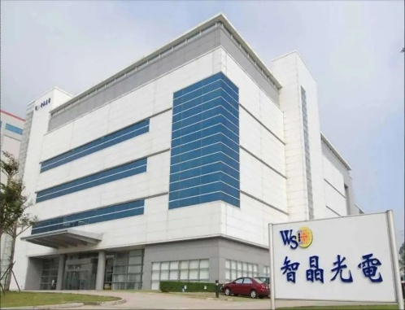
愛樂唯國際榮譽主席 Honorary Chairman 王鴻鈞(Jakie Wang)
經歷
晶宜科技董事長(2000年~至今)
智晶光電董事長(2005年~至今)
鴻丞投資董事長
森宇投資董事
卓越成就 帶領公司：
2017~2024 連續八年産品榮獲台灣精品獎。
2018 榮獲中華民國第41届創業楷模。
2015 榮獲全球百大科技研發獎。
mata
Notes:
公司簡介與願景
(1)企業使命：推動健康與美麗，透過科技改善生活
(2)以直銷模式將優質産品推向全球
(3)國際市場發展概況

Slide 4


mata
Notes:
健康 × 美麗 × 科技 — 國際新機遇
(1)探索高效産品與簡單事業模式

Slide 5
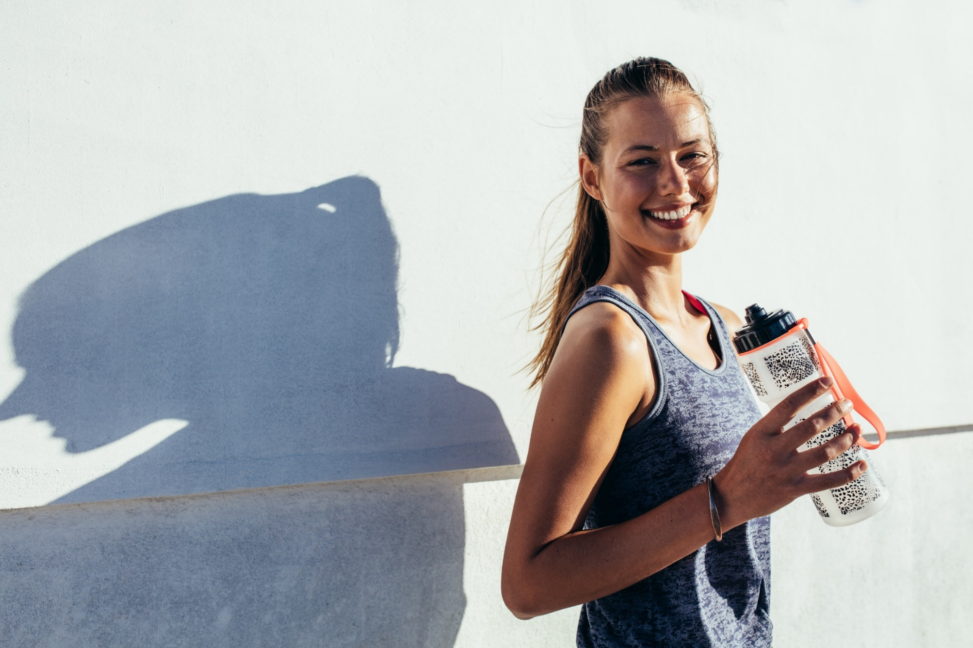
把健康變簡單
培養不容易，好喝的產品將成為誘因來加速習慣養成
太複雜的產品記不住，品項簡單化更能融入生活
生活忙碌講求效率，方便好攜帶可隨時補充與分享
品牌眾多難以選擇，專業化的商品受歡迎
Notes:
如有异常請聯繫客服（微信：sootar_ ）

Slide 6




mata
Notes:
健康 × 美麗 × 科技 — 國際新機遇
(1)探索高效産品與簡單事業模式

Slide 7
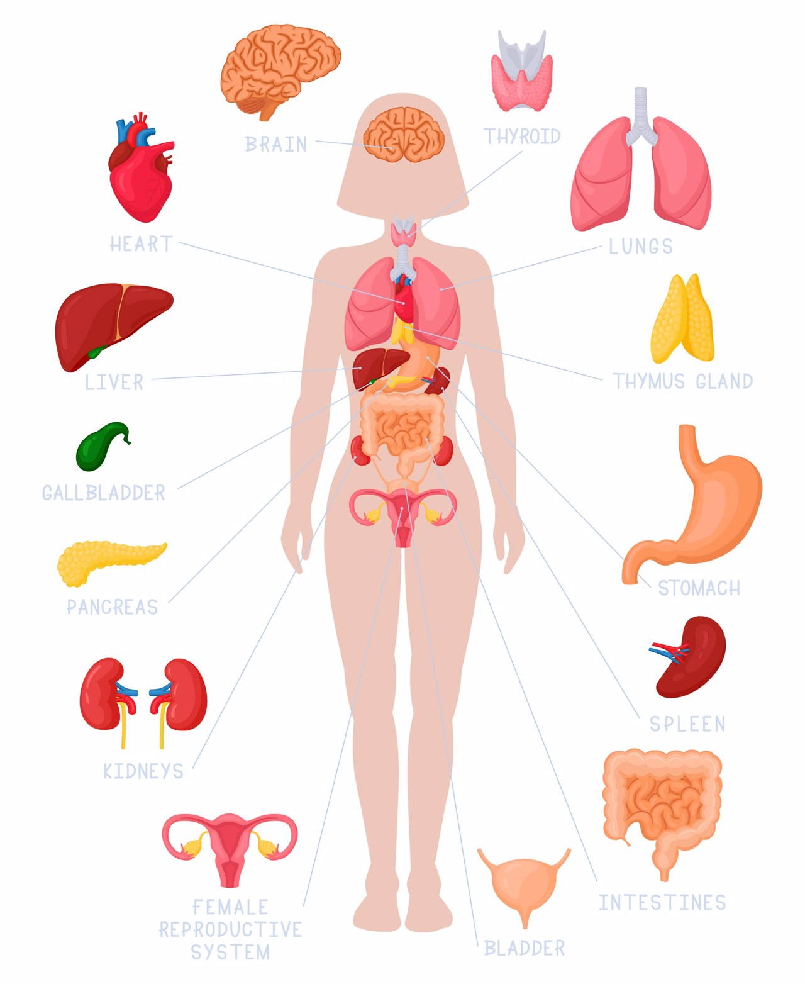

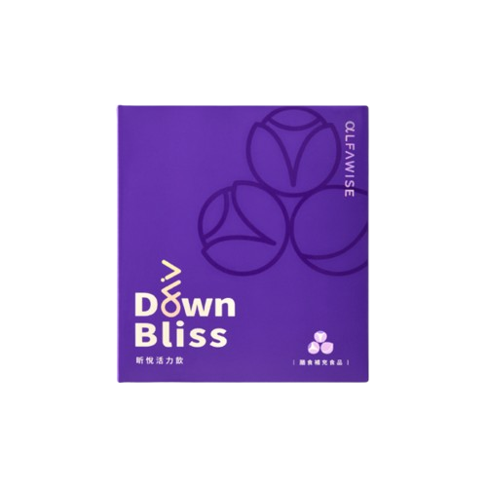
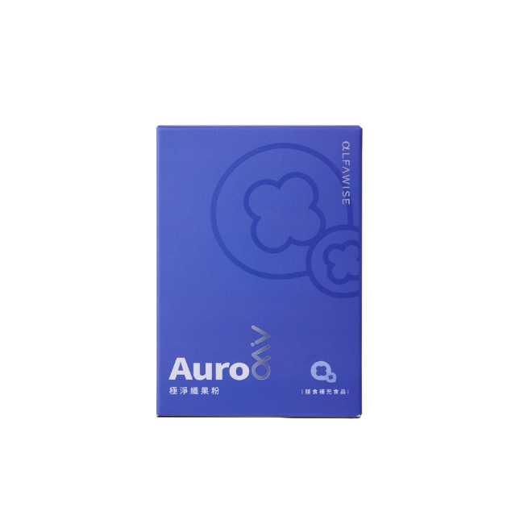
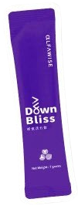
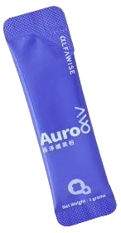
抗發炎
抗不爽
抗三高
腦
甲狀腺
萬病之源
在大腸
心
肺
肝
胸腺
膽囊
胃
胰臟
脾
腎
昕悅活力飲
腸道
極淨纖果粉
女性生殖系統
卵巢、子宮等
膀胱

Slide 8
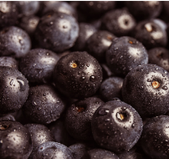
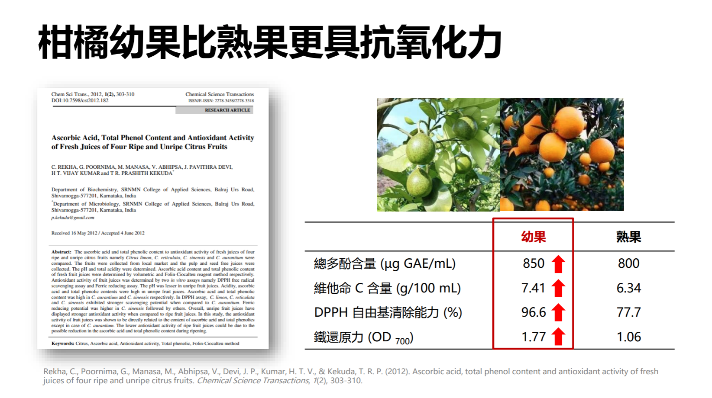
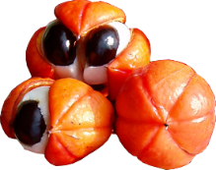
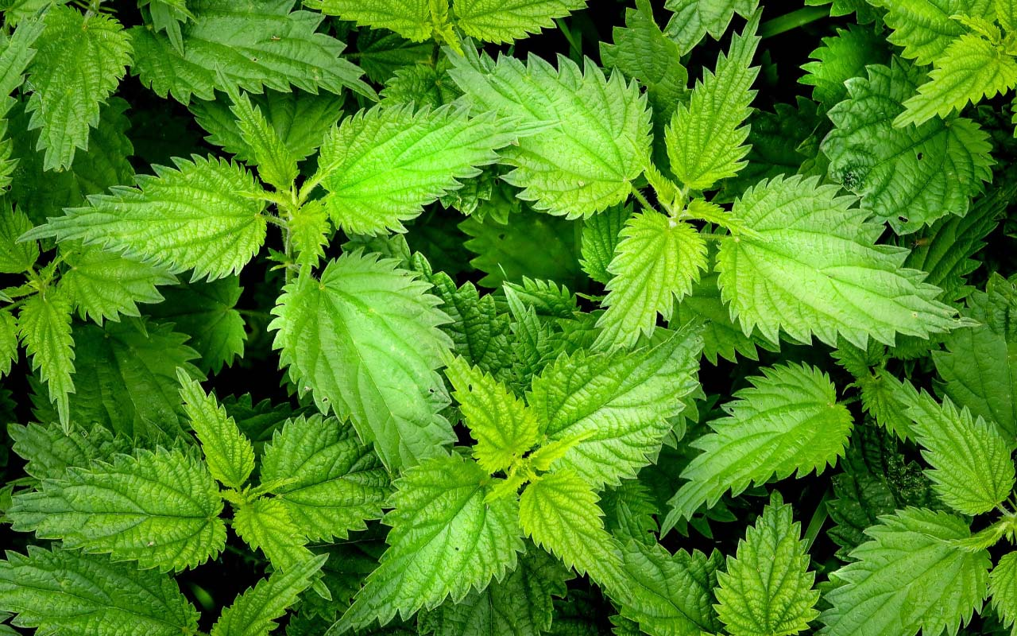
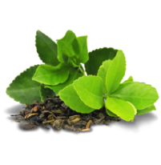
代謝
代謝
GGAP專利柑橘幼果萃取物
紫茶+綜合莓果萃取
MIT就地取材、有效利用、珍惜資源。GGAP確保永續來源
專利萃取有助於提升代謝及幫助體態管理
專利阿薩依果(巴西莓)酵素萃取、野櫻梅萃取、山桑子萃取。花青素含量提升，抗氧化、護眼效果更有感。
可幫助促進新陳代謝
瓜拿納果萃取
活力
代謝
又稱長生果，含微量天然咖啡因的組合，能提升身體能量。
蕁麻葉+洛神花萃取
綠茶萃取含L 茶胺酸
昕悅
活力飲
中西保健傳統植物，透過平衡體液，改善多種健康問題。
讓身體不卡水。
一種天然胺基酸，能提供身體需要的快樂因子，提供快樂泉源、正向思考情緒。
快樂
添加B2, B3, B6, B12
Notes:
B2 (核黃素) 有助於能量代謝和組織再生，B3 (烟鹼酸) 對神經系統和皮膚健康有益，B6 (吡哆素) 參與蛋白質代謝和神經傳導，而B12 (鈷胺素) 則與紅血球生成和神經功能相關。

Slide 9
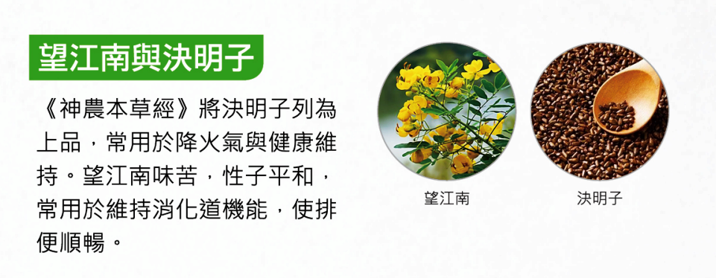

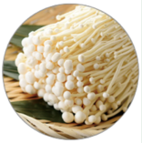
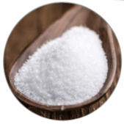
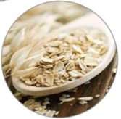
望江南與決明子
專利AES技術酵素
望江南和決明子等珍貴草本成分，這個配方不僅有助於維持您的消化道功能，還能有效調節生理機能，讓排便更加順暢。
提升食物的消化與吸收效率，減少消化不良的負擔，讓您更加輕鬆享受美味。(蛋白質分解酵素、澱粉分解酵素、解脂酵素等)
複合纖維-金針菇、
半乳寡糖、燕麥葡聚醣
AES專利複合酵素技術耐酸鹼技術
金針菇、半乳寡糖與燕麥葡聚醣複合纖維，能包覆食物，促進有益菌的生長，使腸道健康。
極淨
纖果粉
8-10小時 有感體驗
順暢排空
金針菇
半乳寡糖
燕麥葡聚醣

Slide 10


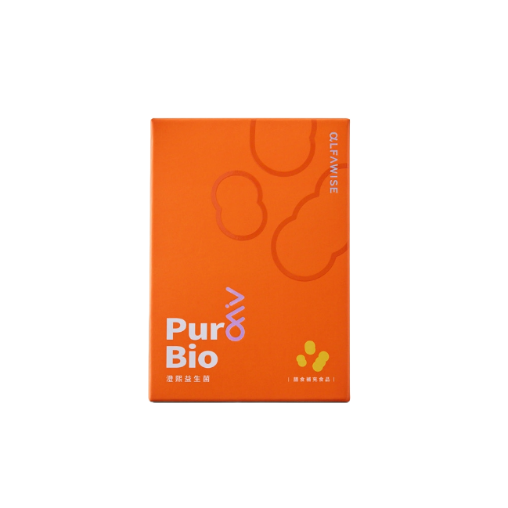
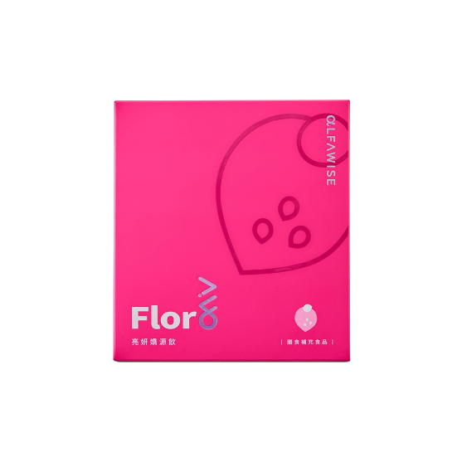
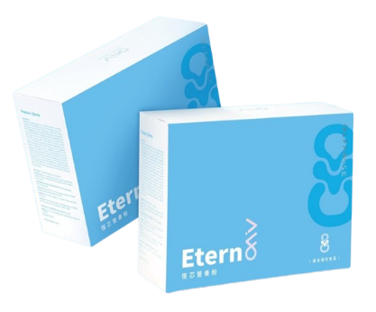
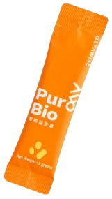
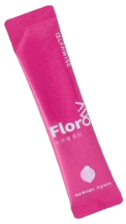
腸胃好
過敏少
增強免疫力
腦
甲狀腺
補不足
補營養
加強機能
心
肺
肝
胸腺
膽囊
胃
胰臟
脾
腎
澄熙益生菌
女性生殖系統
卵巢、子宮等
腸道
恆芯營養粉
亮妍嬌源飲
膀胱

Slide 11
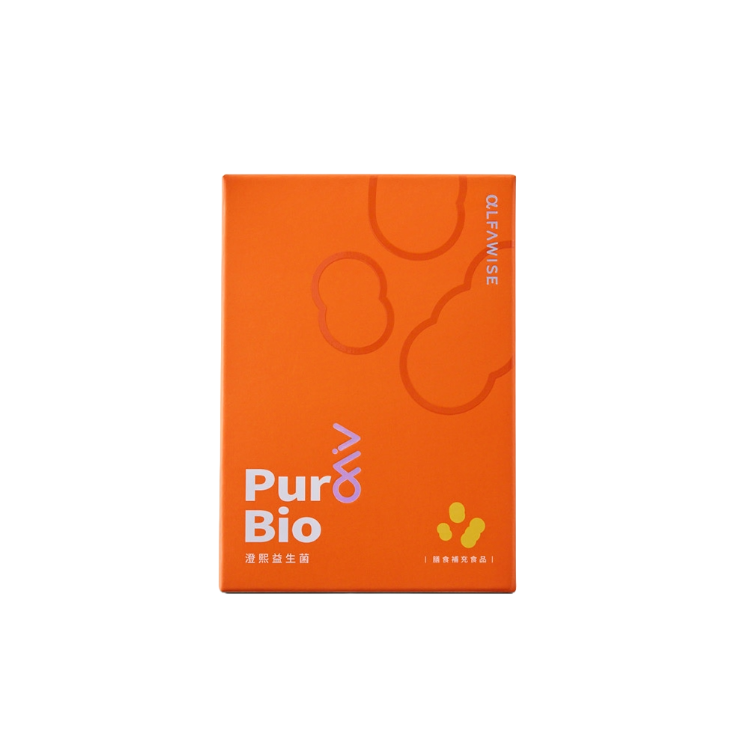

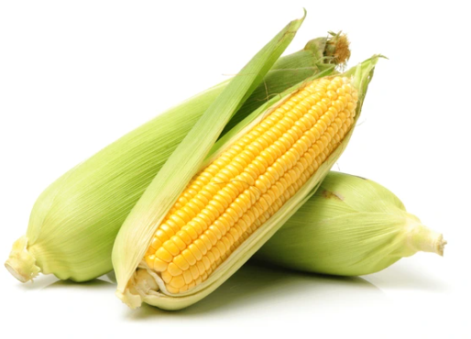
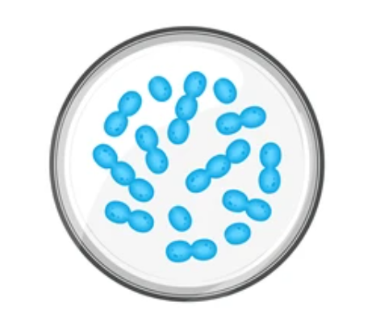
日本專利研發生產的玉米來源可溶性膳食纖維
17種身份履歷益生菌
可查詢對應國際期刊的研究與直接相關的益生效果經研究發現，能改變細菌叢生態、調整體質。
(一般8-10種益生菌，10種以上就不錯)
具五項國際認證，上百篇功效研究期刊，能提供腸道好菌充足營養，幷改善新陳代謝。
益菌生的果寡糖
世界專利包埋技術
完美搭配能帶給人體全面的健康提升。益菌生果寡糖，可作為好菌的食物，幫助好菌生長。
改善益生菌對腸胃環境的抵抗性，可提升菌株定殖效率，讓所吃的益生菌更有效不浪費，放大5倍定殖效率。
澄熙
益生菌
內部教育訓練使用
Notes:
10歲以下的小朋友益生菌1/2包

Slide 12
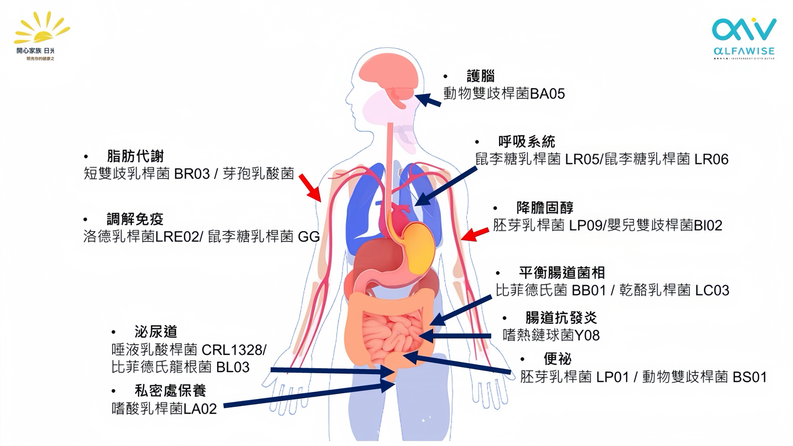


Slide 13
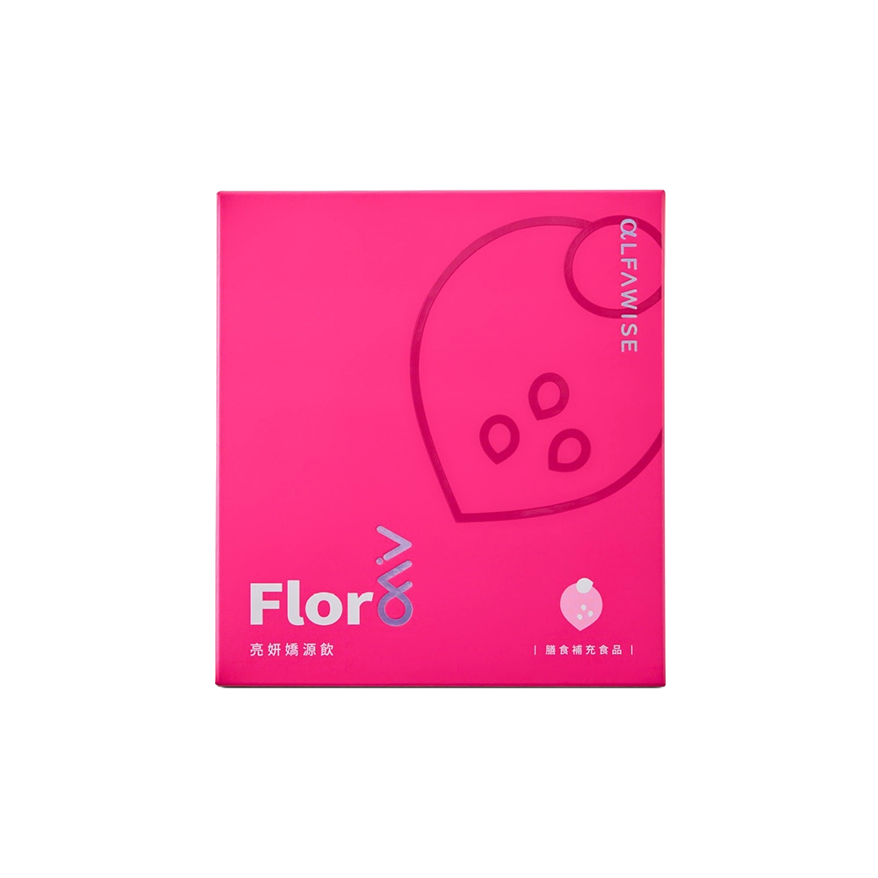
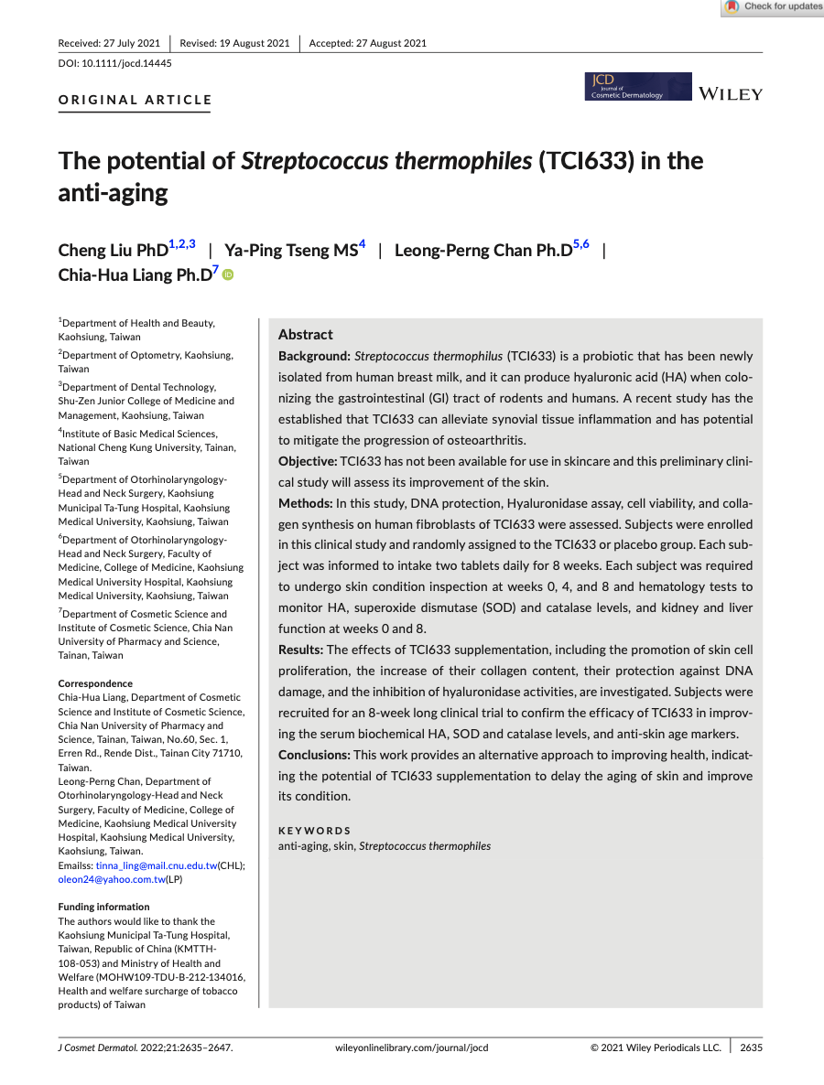
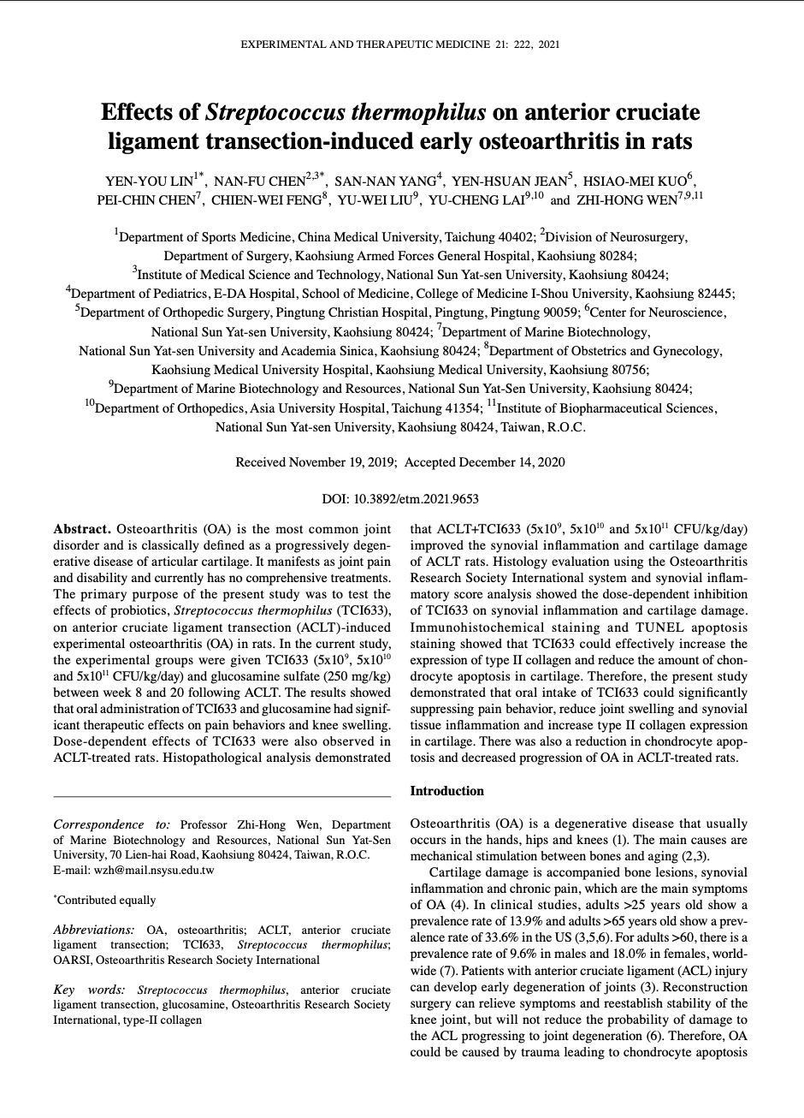

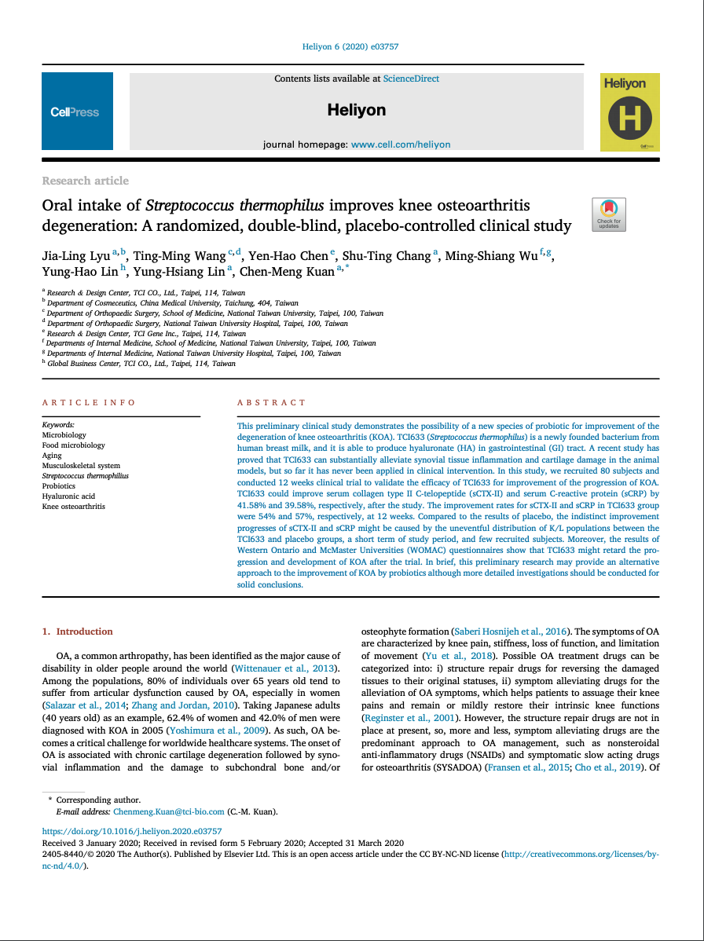
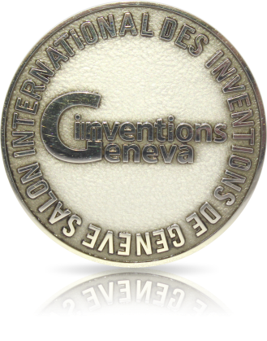
滋養膠原
補水潤澤 提升抗氧化力
使用MSC認證環保永續發展的5,000mg 魚膠原蛋白，一小時快速吸收。(膠原蛋白、彈性蛋白)
專利自産玻尿酸益生菌
嗜熱鏈球菌，能在體內自生小分子玻尿酸，不同于額外添加的鶏冠萃取含玻尿酸成分，能帶給人體源源不絕的玻尿酸來源。
維生素C
多項專利：生産玻尿酸的益生菌株及其用途
治療骨質疏鬆知之方法
治療關節炎之方法
獲獎紀錄：2014 第42屆瑞士日內瓦國際發明展 銀牌獎
8項研發專利
3篇國際期刊發表
每包添加每日所需 80% 的維生素C。
專利燕窩酸益生菌
經第三方檢驗單位證實，「燕窩酸益生菌」美麗不間斷，攝取24小時即可快速倍增1,000倍，等同市售燕窩的燕窩酸濃度。
亮妍
嬌源飲
2020四項國際發明獎金牌與特別獎殊榮
內部教育訓練使用
Notes:
建議沖泡後3小時內喝完；10歲以下的小朋友膠原蛋白小朋友不太需要

Slide 14
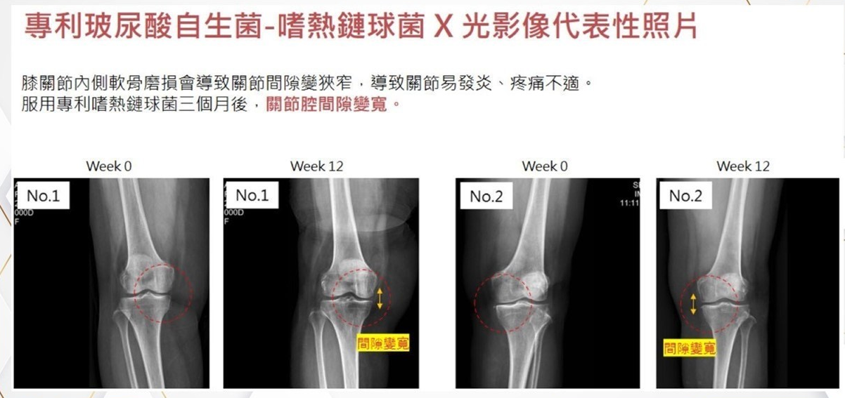

Slide 15

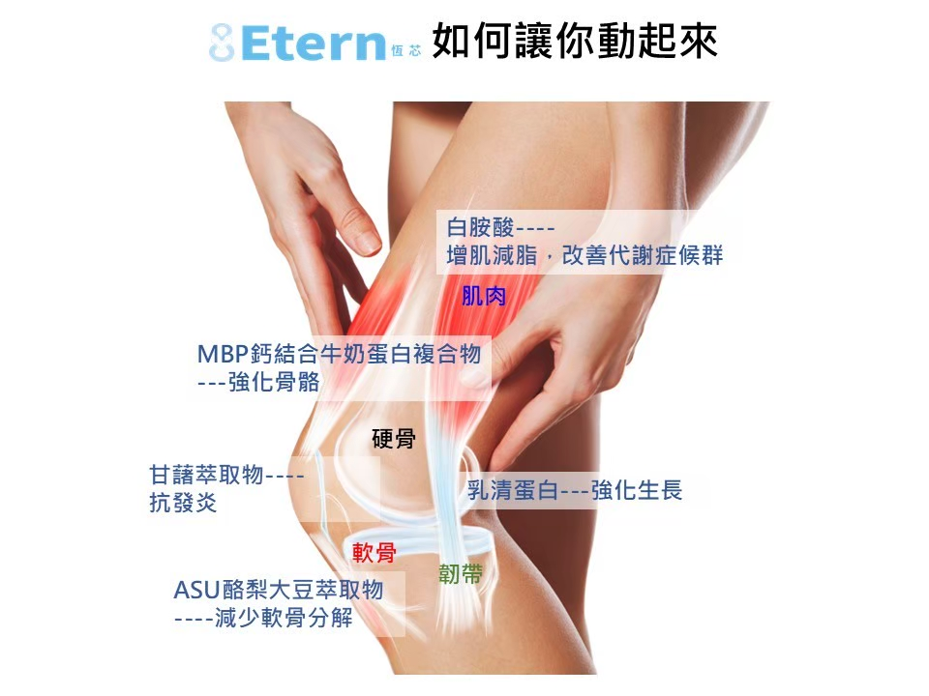
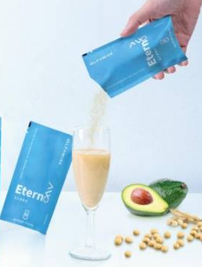
恆芯
營養粉

Slide 16
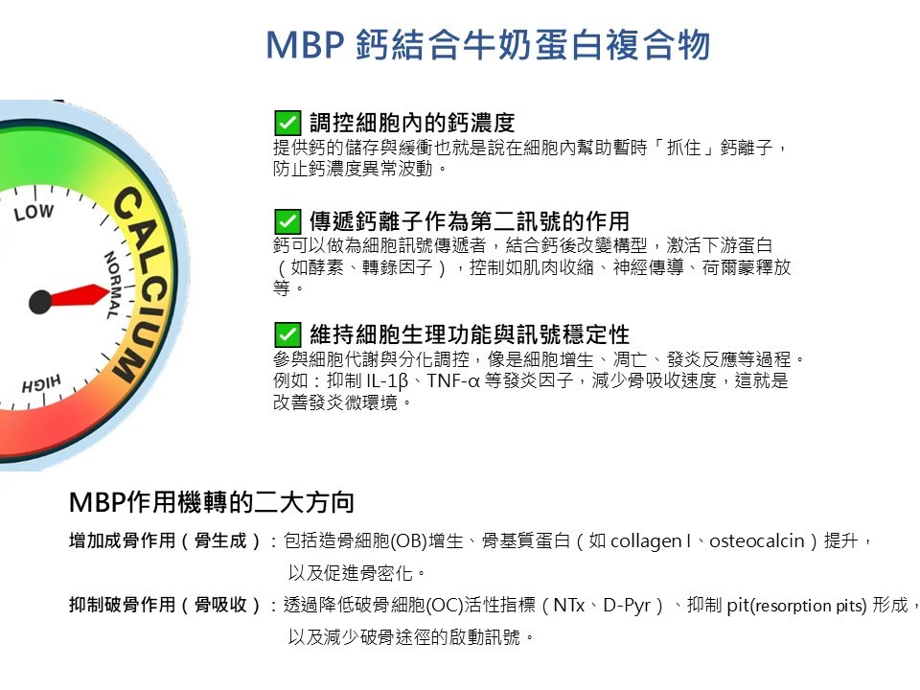
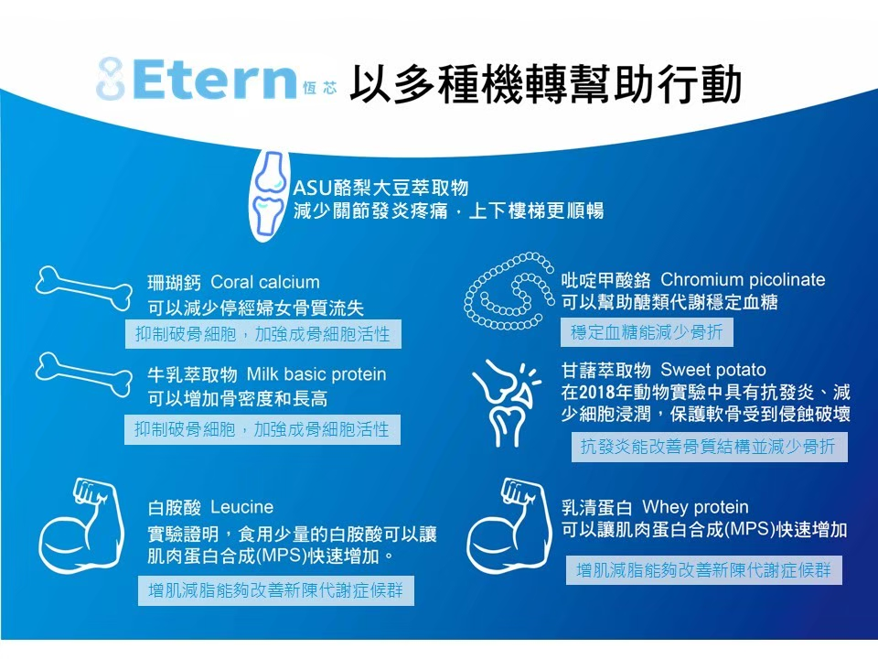
MBP鈣結合牛奶蛋白複合物
甘藷萃取物
白胺酸
乳清蛋白
恆芯
營養粉
ASU酪梨大豆萃取物

Slide 17

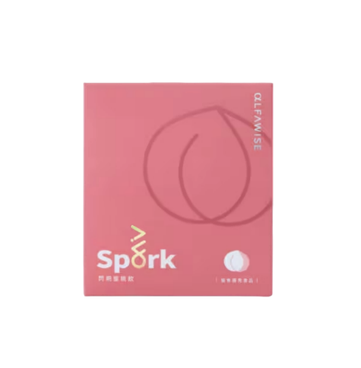
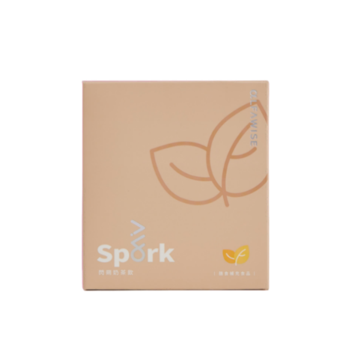
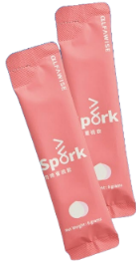
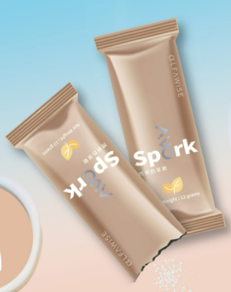
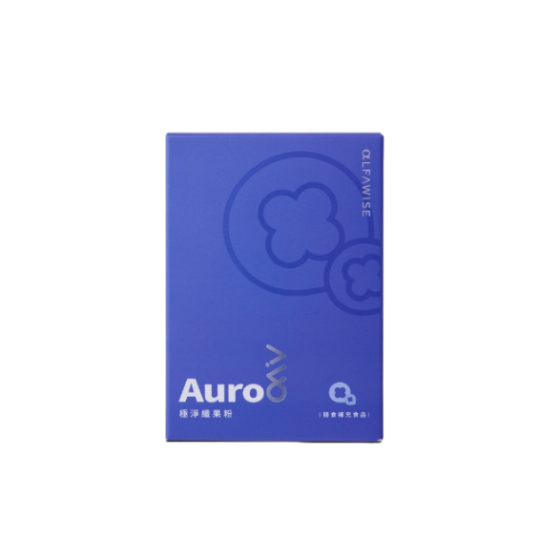
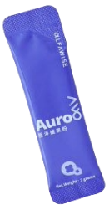
腦
甲狀腺
心
肺
恆芯營養粉
亮妍嬌源飲
肝
胸腺
閃朔蜜桃飲
閃朔奶茶飲
膽囊
胃
胰臟
脾
腎
昕悅活力飲
極淨纖果粉
澄熙益生菌
女性生殖系統
卵巢、子宮等
腸道
膀胱

Slide 18
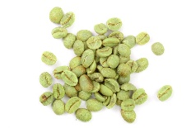
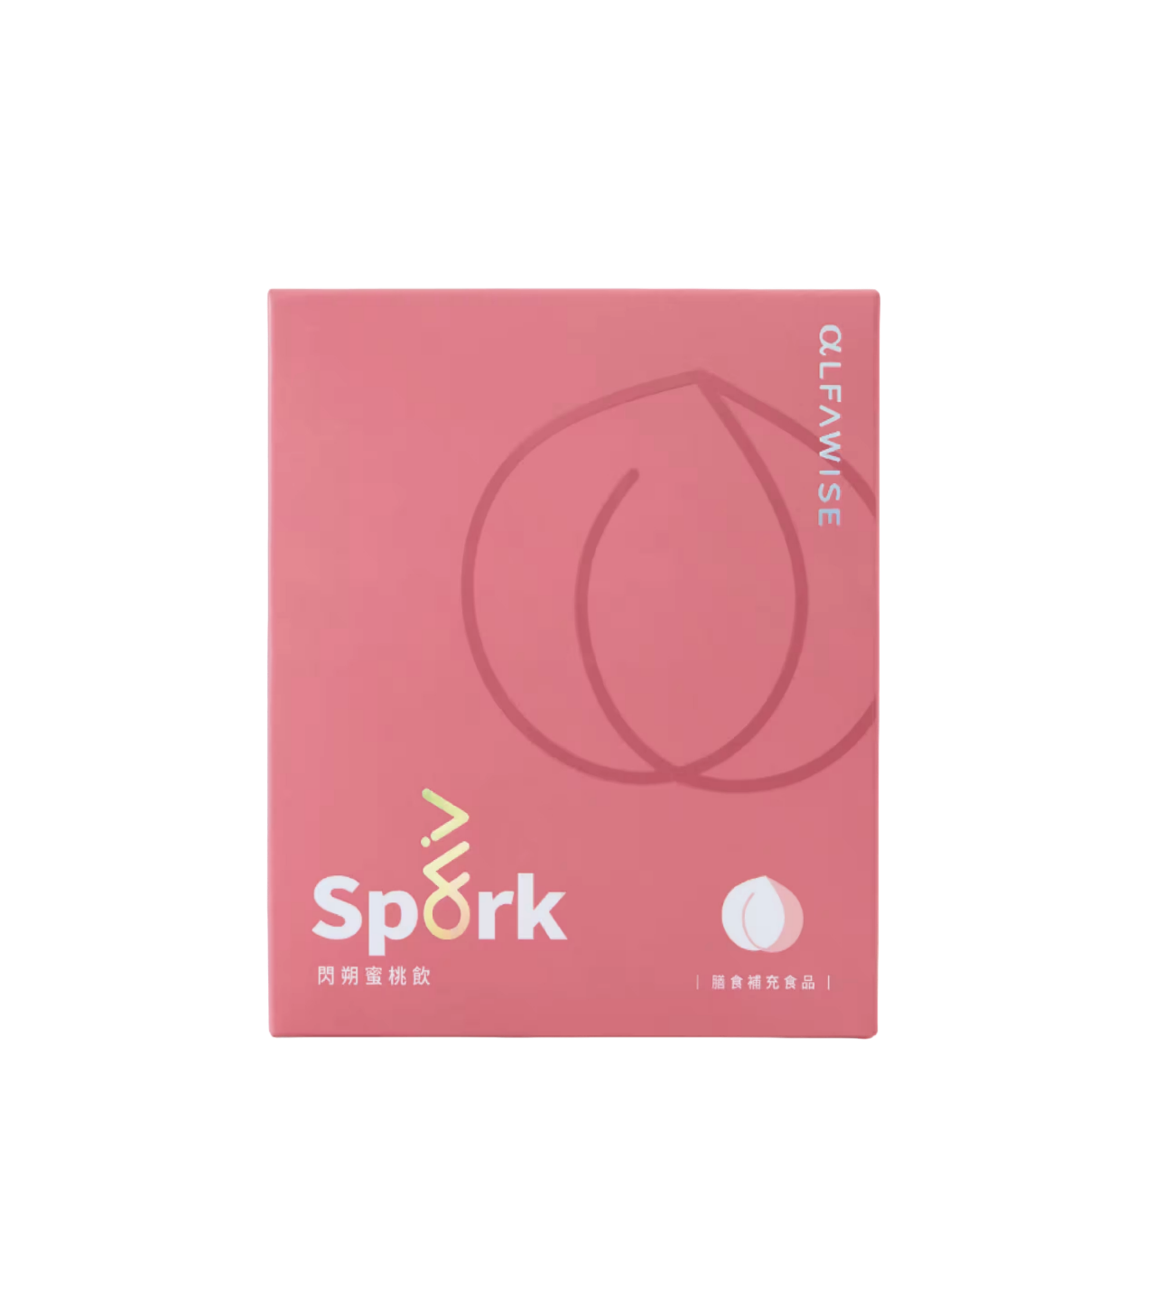
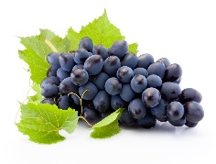
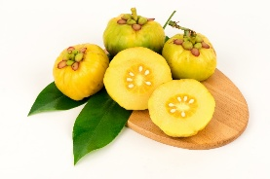
綠咖啡
葡萄皮
未經烘焙的咖啡豆稱爲綠咖啡，其與烘焙過的咖啡豆相比，含有較高含量的綠原酸與較低含量的咖啡因，能促進新陳代謝，輔助能量消耗，減少負擔與堆積。
根據神農本草經記載內容，即可知道葡萄皮具有多重健康效益，歸因于其豐富的生物活性物-類黃酮等物質，時常食用具有滋補強身、養顏美容之效，更是維持青春狀態的保養聖品。
巴西瓜拿納果
毛豆
含微量天然咖啡因的組合，能提升身體能量。
毛豆含有蛋白質及維生素B群、維生素C、膳食纖維等，是良好的營養補充來源，使排便順暢，維持消化道機能，增加飽足感。
藤黃果
水蜜桃
藤黃果是原生于印度和東南亞的植物，在印度阿育吠陀裏，能幫助消化，促進新陳代謝，因其果皮中含有豐富HCA（羥基檸檬酸）而有保健效益，幫助提升滿足感，减少對食物的渴望。
閃朔
蜜桃飲
水蜜桃擁有豐富維生素C、維生素A、維生素B、蛋白質、膳食纖維，以及鎂、鉀、鐵等礦物質，幫助消化、維持消化道機能、使排便順暢、養顏美容。

Slide 19


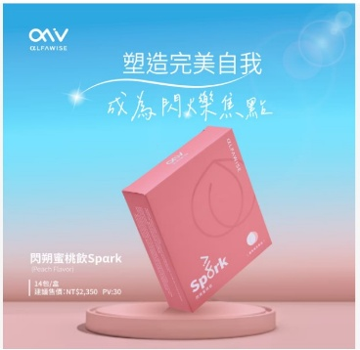
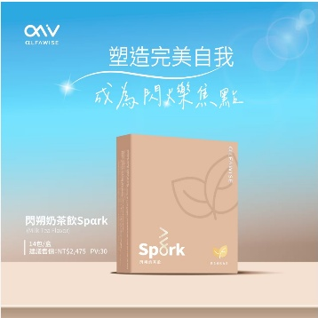

「閃朔系列」如何讓你367
藤黃果…降低食欲、抑制脂肪合成
山楂…減少身體水腫、縮小脂肪細胞、減少胰島素阻抗
神經傳導物質
綠茶…促進代謝、減少脂肪、
降低食慾、降血脂
交感神經
胰臟、脂肪細胞
脂肪細胞
川芎…降血脂、減少脂肪肝
、減少動脈硬化
白藜蘆醇...縮小脂肪、
降低三酸甘油脂
肝臟、血管
綠原酸…減少葡萄糖釋放、
上調PPAR-α、減少胰島素阻抗
調節表基因
胰臟、肝臟、肌肉
瓜拿納…調節脂肪生成
、減重、抗發炎
mata
引用黃敬英博士資料
Notes:
如有异常請聯繫客服（微信：sootar_ ）

Slide 20

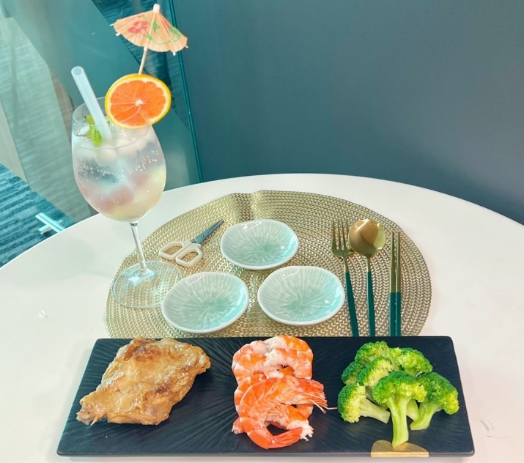
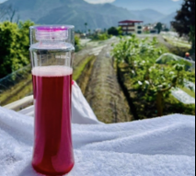
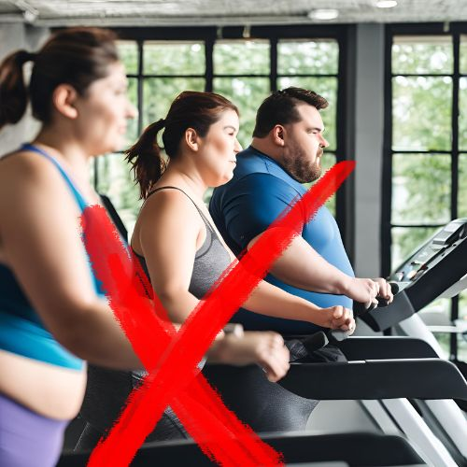
閃朔367
全球首創餐量管理
吃肉肉.減肉肉
喝神飲.減肉肉
不用動.減肉肉
mata
Notes:
如有异常請聯繫客服（微信：sootar_ ）

Slide 21


從身體的根本代謝,獲得改善與年輕化,
『瘦』, 是附贈並送給你的禮物!!

